Slide 1

A3 – Analise de dados
Felipe Fidelis Schmitz – 822157942
Carlos Eduardo Viana Pereira - 822157798
Leonardo de Souza Marcos - 820266440
Gabriel Campos Bellini - 821235334
Pedro Moreira Ferrari - 822161271
Grupo - G3

Slide 2
Introdução
O tema do projeto é a extração de dados do governo sobre a quantidade de estudantes em cada UF do Brasil, e posteriormente fazer a relação desses dados com a quantidade de habitantes de cada UF, com os resultados sendo analisados para calcular a quantidade de recursos que seriam enviados para cada região.

Slide 3
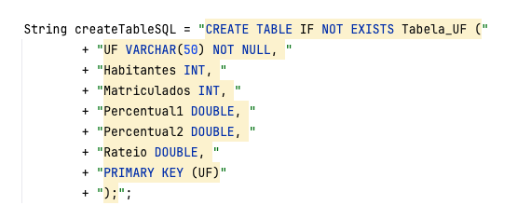
Criação da base de dados

Slide 4
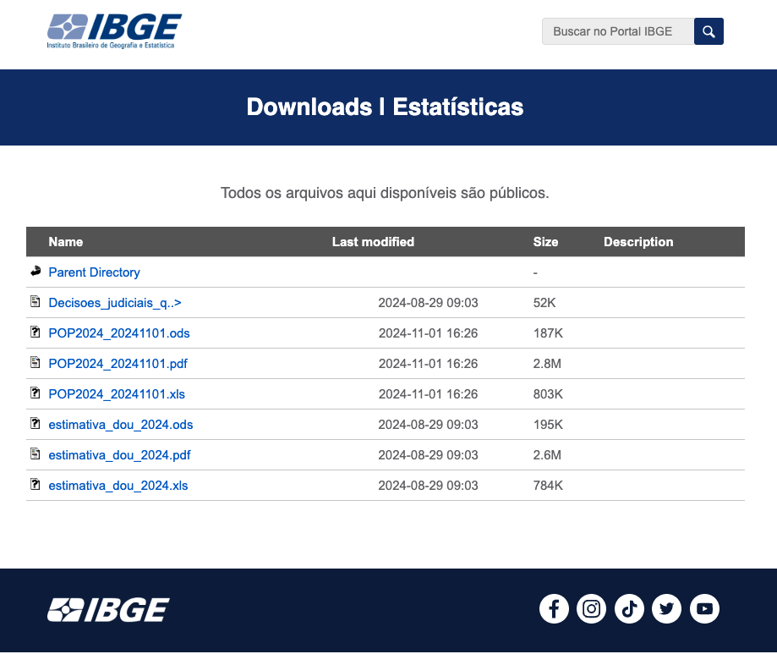
Extração dos datasets utilizados
Dataset de Estimativas
Fonte: IBGE

Slide 5
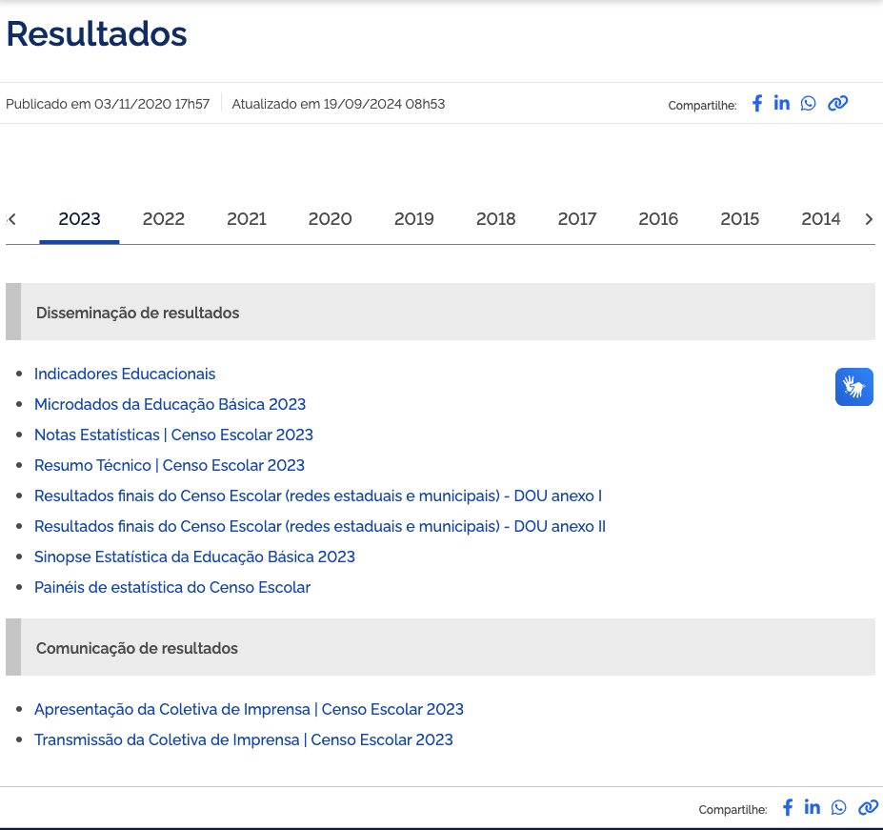
Extração dos datasets utilizados
Censo escolar anexo l
Censo escolar anexo ll
Fonte: Gov | Inep

Slide 6
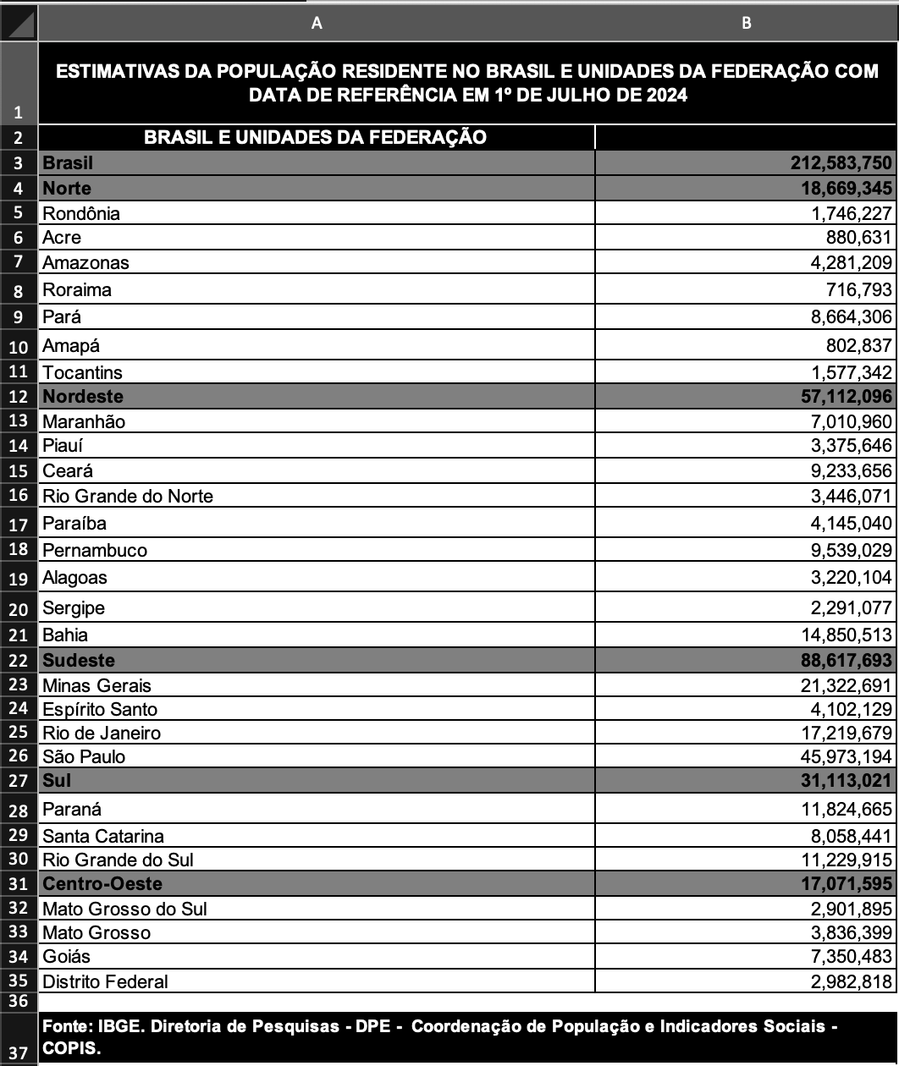
Transformação dos dados - Estimativa Habitantes

Slide 7
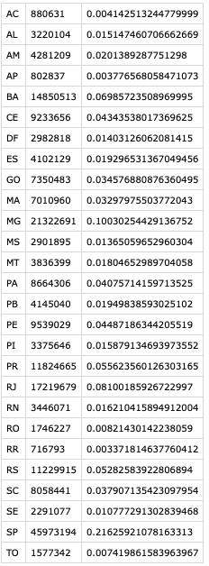
Transformação dos dados - Estimativa Habitantes

Slide 8
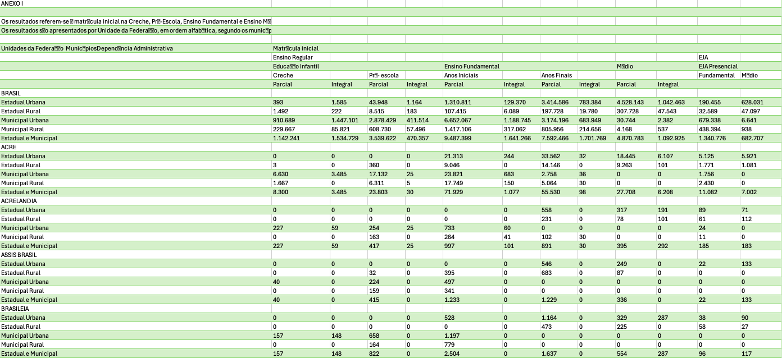
Transformação dos dados – Censo Escolar l e ll

Slide 9
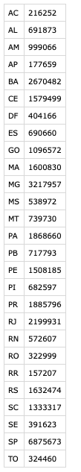
Transformação dos dados – Censo Escolar l e ll

Slide 10


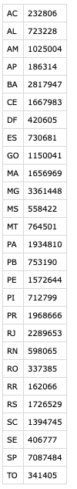
Junção dos dados anexo l e ll
+
=

Slide 11
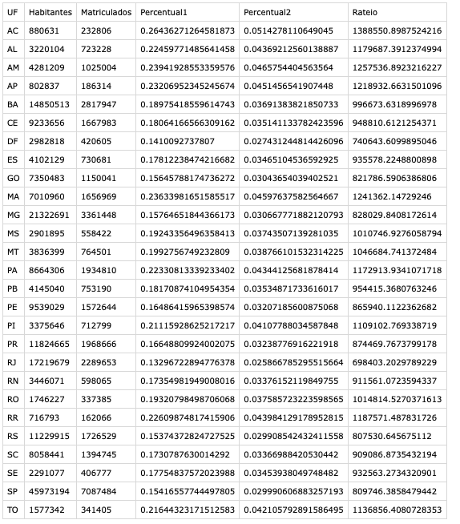
Junção dos dados Habitantes e Censo escolar

Slide 12
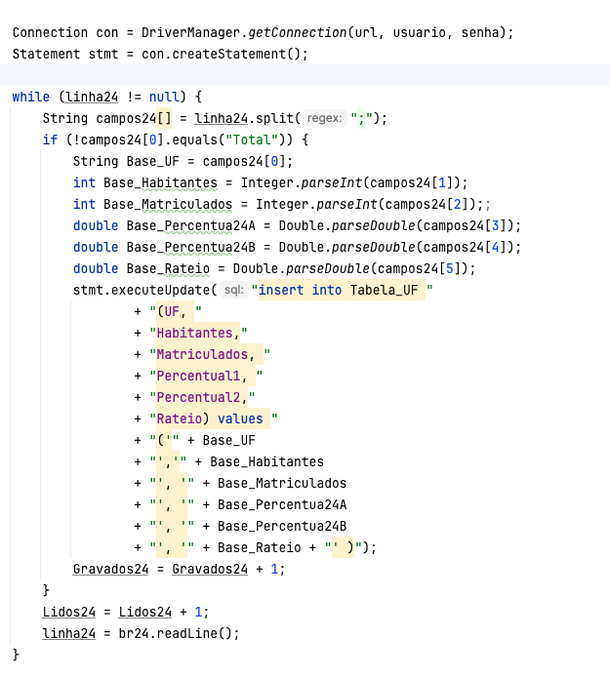
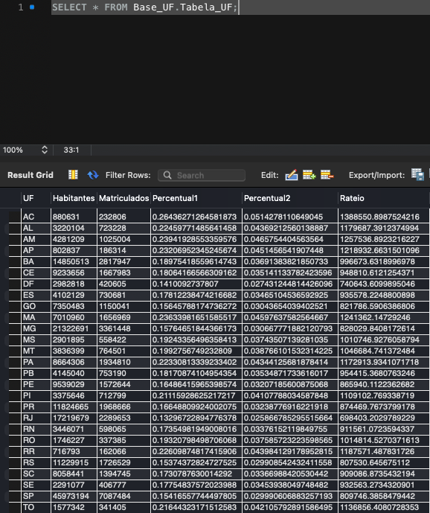
Carga dos dados no banco de dados

Slide 13
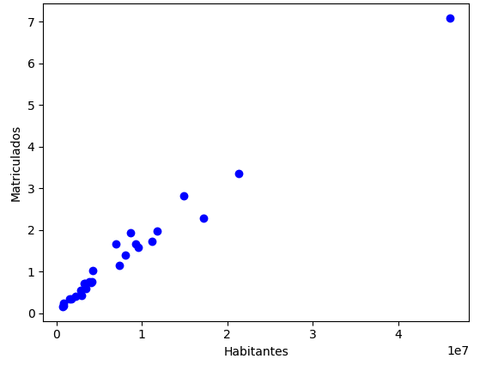
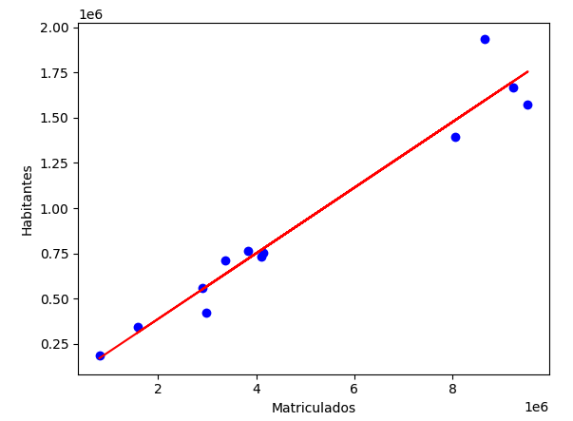
Resultados Obtidos

Slide 14
Consideraçoes finais
Após serem coletados os dados foram organizados para realizar o rateio de forma igualitária entre os estados. Após a limpeza e transformação dos dados, as tabelas foram unificadas e preparadas para análise, utilizando um Python para processar os dados e gerar gráficos. Por fim, o rateio foi realizado com base na proporção de alunos por estado em relação ao total de alunos.

Slide 15
Referencias
https://ftp.ibge.gov.br/Estimativas_de_Populacao/Estimativas_2024/estimativa_dou_2024.xls
https://download.inep.gov.br/censo_escolar/resultados/2023/resultados_censo_escolar_final_anexo_I.xlsx
https://download.inep.gov.br/censo_escolar/resultados/2023/resultados_censo_escolar_final_anexo_II.xlsx
https://github.com/femitz/A3-analise-de-dados

